Slide 1

云豆平台修改意见
15-08-12

Slide 2
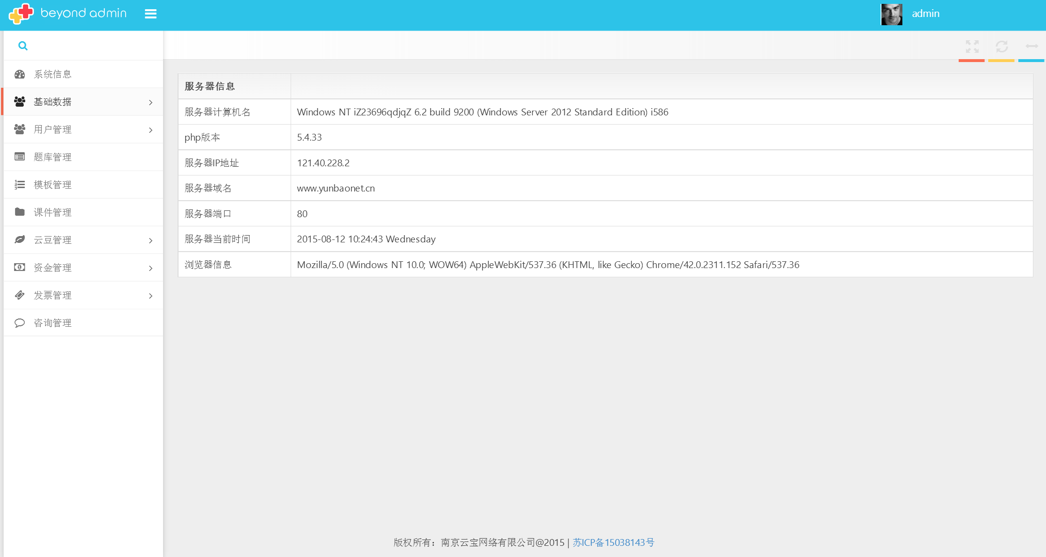
PC端
改成：云豆在线培训平台。
系统信息去掉。
搜索按钮无效
边栏宽度可以自主拖拉

Slide 3
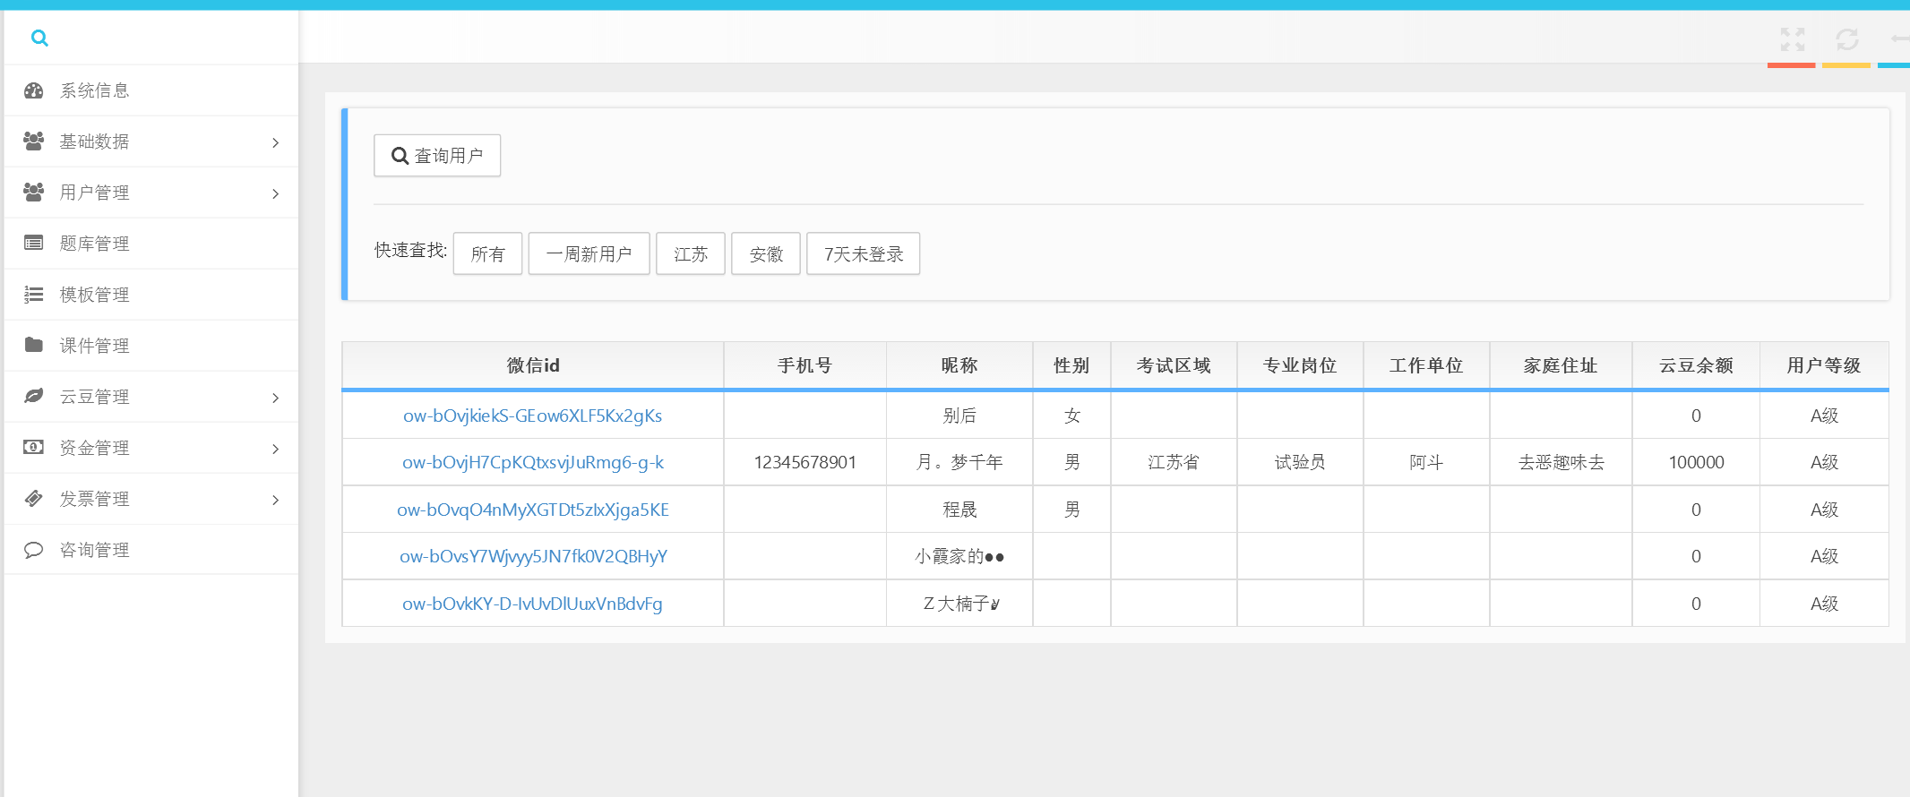
PC端
查询用户与快速查找放在一行，显得页面紧凑。
快速查询条件包括：所有、一周新用户、一周登陆用户、四周未登陆、江苏、安徽、考试通过、
用户显示信息：微信ID 、昵称、手机、性别、用户等级、推荐码、绑定码、专业岗位、考试区域、是否通过、工作单位、地址。
是否通过数据取其他数据。

Slide 4
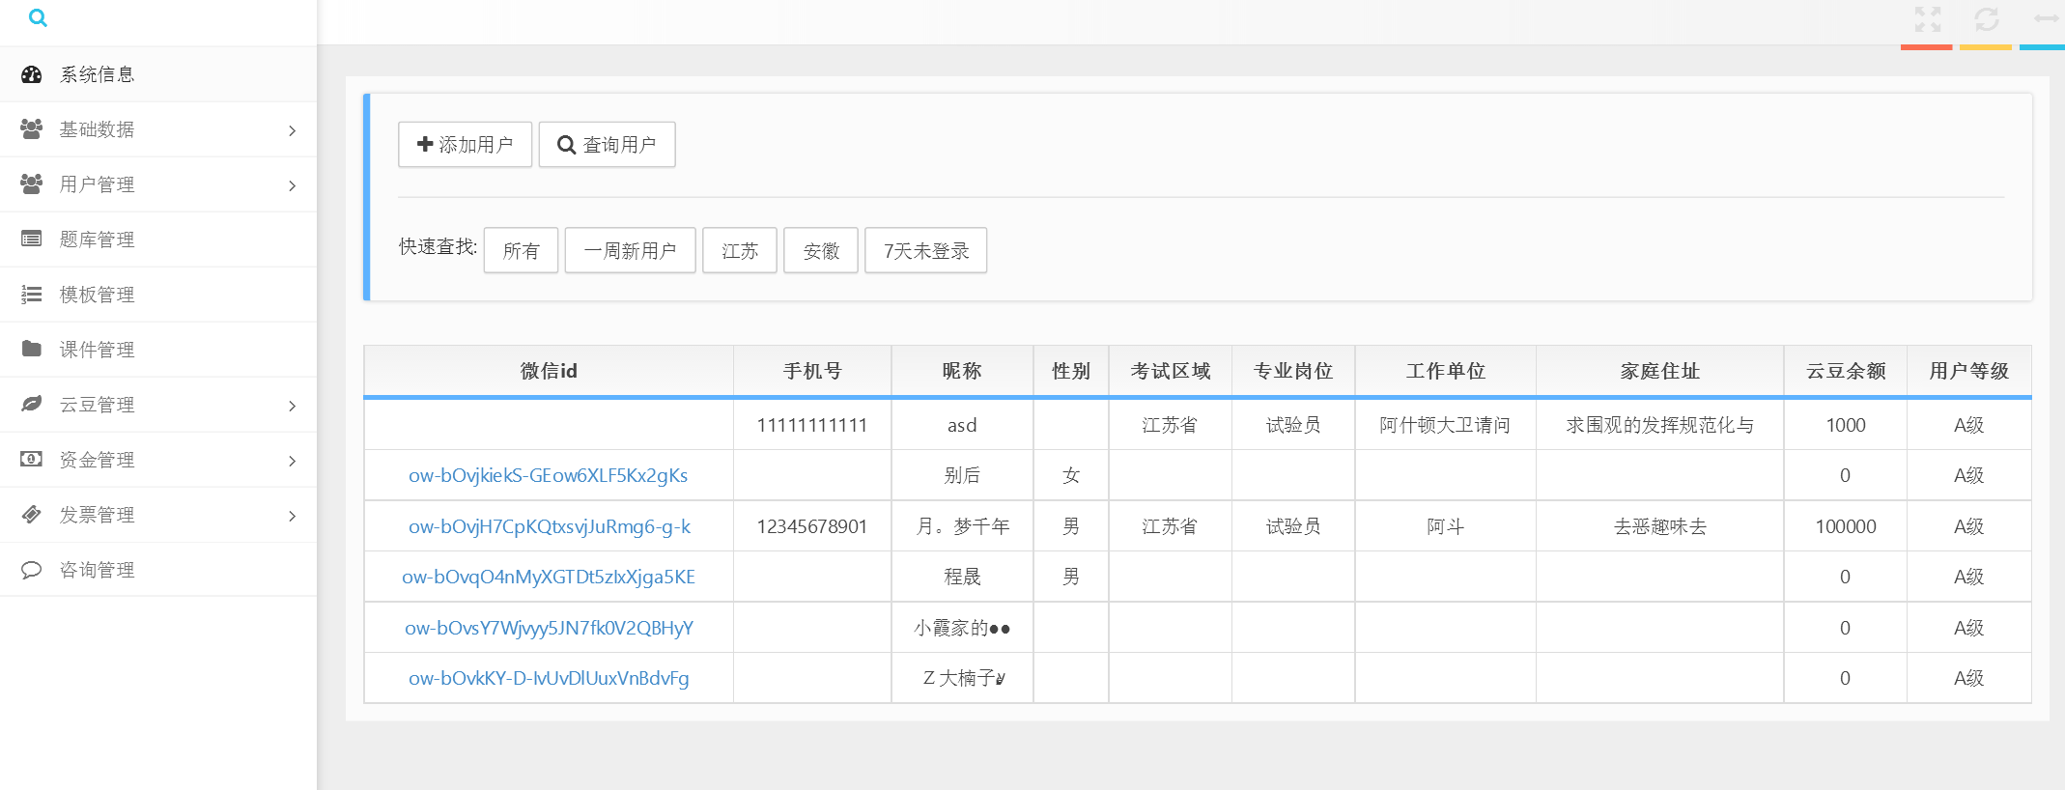
PC端
查询用户与快速查找放在一行，显得页面紧凑。
快速查询条件包括：所有、一周新用户、一周登陆用户、四周未登陆、A级、AA级、AAA级、云豆余额大于5000。
用户显示信息：微信ID 、昵称、工作单位、用户等级、推荐码、绑定码
手机、地址、云豆余额、已经提现、已经开票、密码；
可以根据云豆余额、已经提现等进行排序；
增加编辑按钮，可以进行密码、地址、单位编辑；

Slide 5
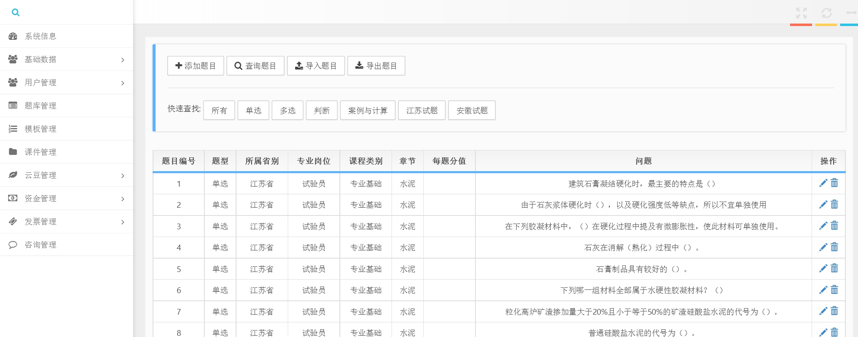
PC端
查询用户与快速查找放在一行，显得页面紧凑。
快速查询条件包括：所有、单选、多选、判断、案例与计算、江苏、安徽、30天内新增
问题列，按左对齐显示

Slide 6
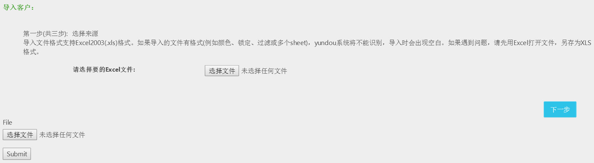
PC端
最好有一个格式说明什么的，比较形象。

Slide 7
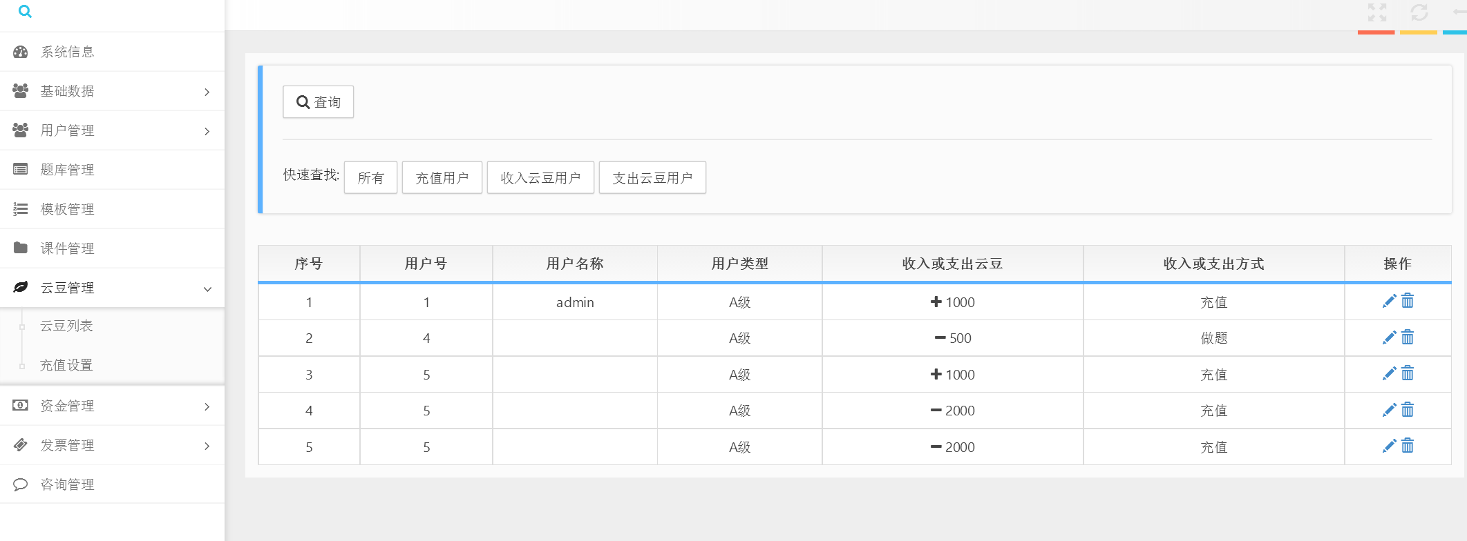
PC端
增加充值大于1000用户、收入大于5000用户、支出大于3000用户。
相关的记录不能删除与修改，只能查看。
为便于大客户应用，单独做大客户管理的页面，大客户可以对所属的用户进行云豆充值（或者说赠送）。大客户自己进行总的云豆充值与消费。

Slide 8
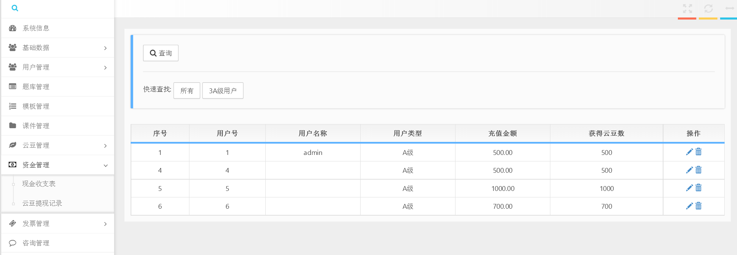
PC端
增加收入金额大于100用户、支出金额大于500用户、A级、AA级、AAA级。
相关的记录不能删除与修改，只能查看。
序号、用户号、用户昵称、用户类型、收入金额、支出金额、现金余额、云豆余额。

Slide 9
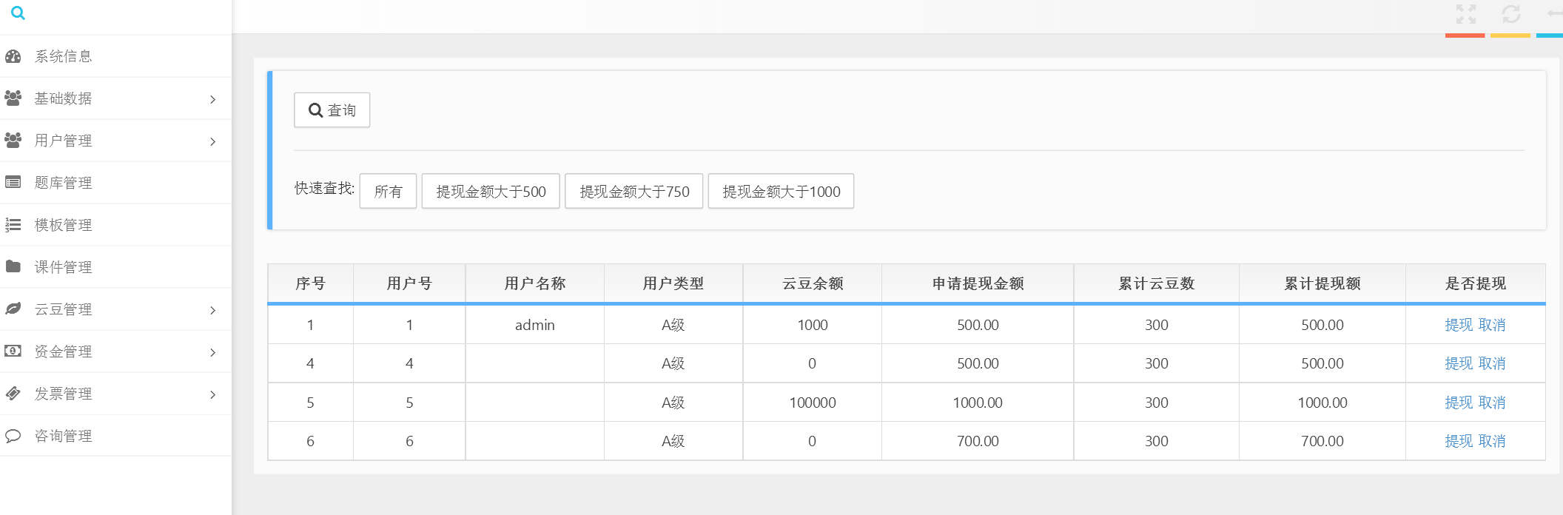
PC端
所有、单次提现大于500、单次提现大于1000、单次提现大于5000、累计提现大于5000、累计提现大于10000、累计提现大于50000。
序号、用户号、用户昵称、用户类型、云豆余额、申请提现金额、累计云豆、累计提现。提现数据审批。

Slide 10
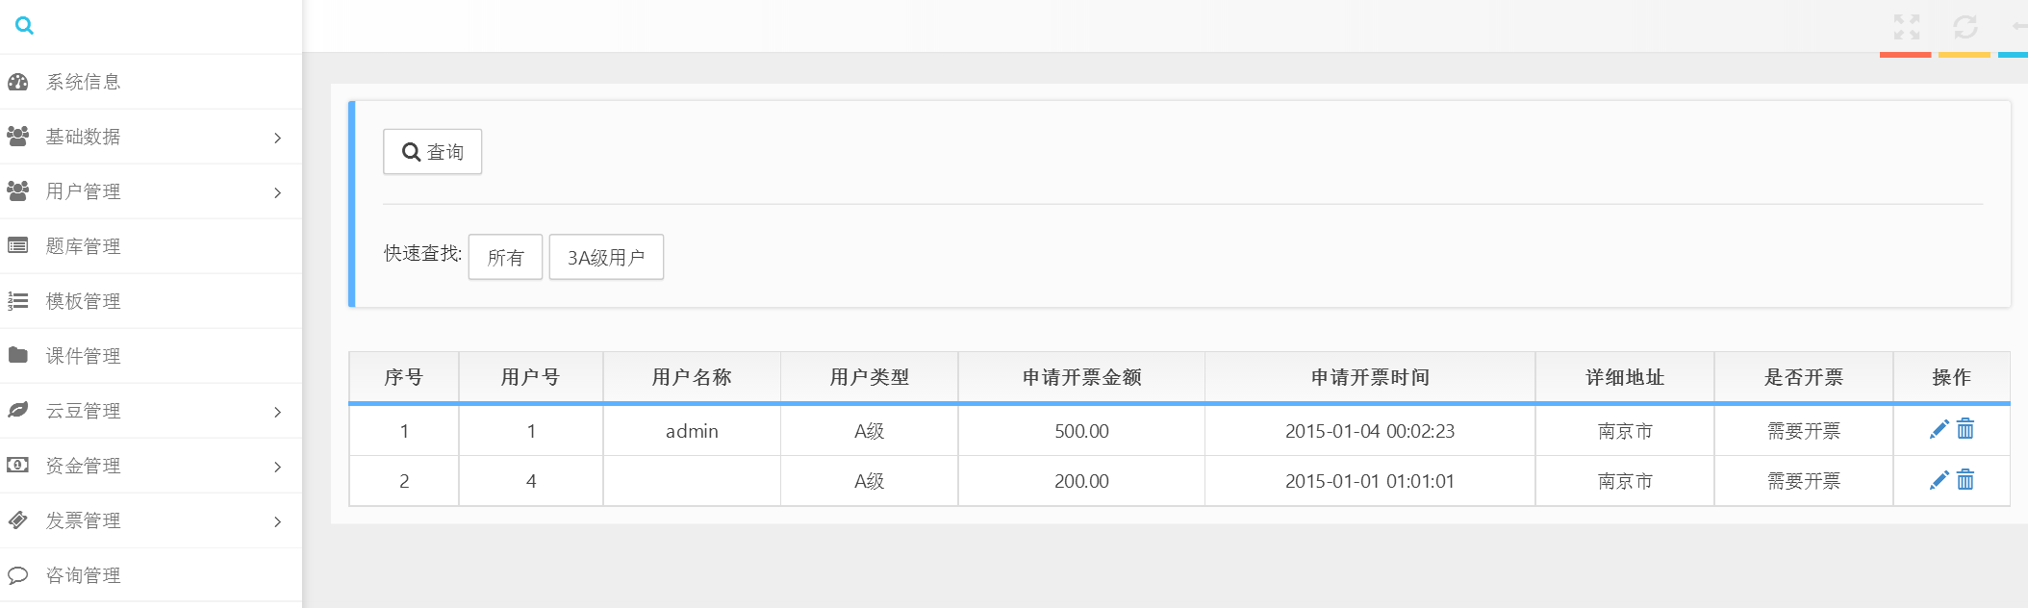
PC端
所有、开票金额大于100、开票金额大于500、开票金额大于1000。

Slide 11
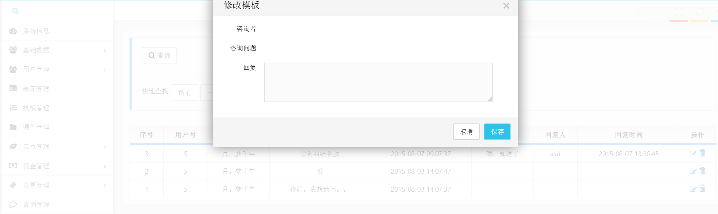
PC端
所有、两天未回复、已回复、已回复未发布。
增加发布按钮与功能
序号、用户号、用户昵称、咨询内容、咨询时间、回复内容、回复人、回复时间、发布情况

Slide 12
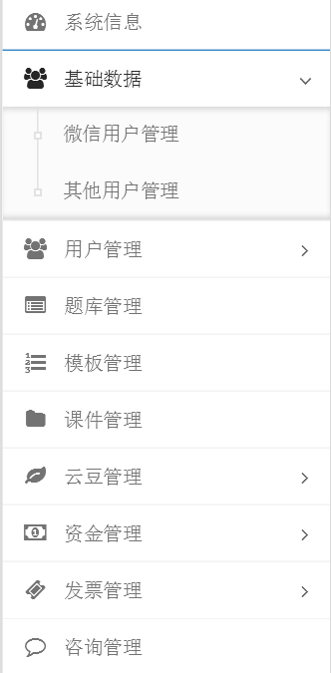
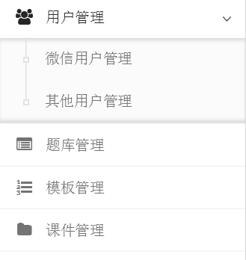
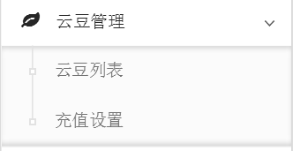
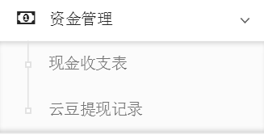
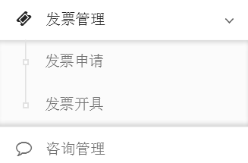
PC端
目前显示的页面有：系统信息、基础数据（微信用户、其他用户）、用户管理（微信用户、其他用户） 、题库管理、模板管理、课件管理、云豆管理（云豆列表、充值设置）、资金管理（现金收支表、云豆提现记录）、发票管理（发票申请、发票开具）、咨询管理。针对上述功能说明如下：
基础数据功能需要梳理一下，用户角色、伙伴类型、区域类型、岗位专业、试题课件、消费方式、学习阶段内容中，区域、岗位、试题、课件需要可以自定义的，这个最好有单独页面；
伙伴管理方面，如果可以，最好有一个单独的门户，可以进行云豆提现、云豆充值。（大客户所属的A级用户，大客户客户可以进行充值操作）、返点管理（大客户所属的A级用户消费，大客户无法享受云豆返点）；
消费价格管理，这个很关键，是云豆、题库、用户等多个方面的纽带，不能出错；

Slide 13
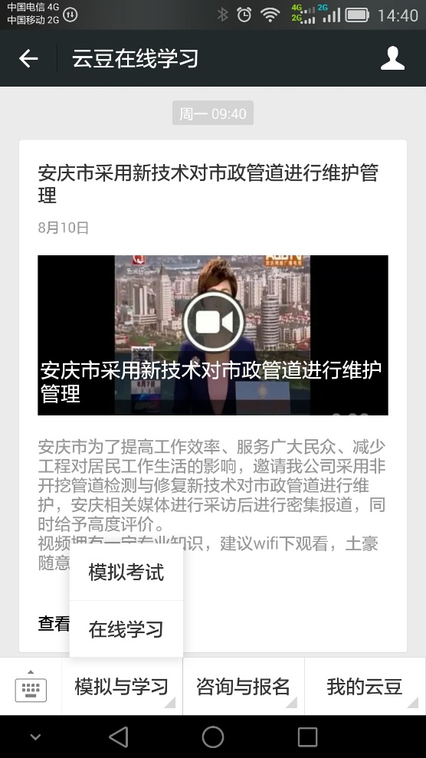
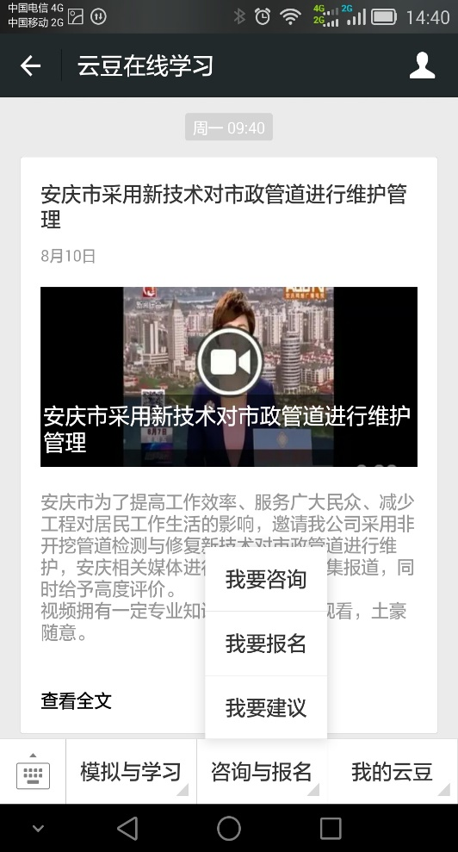
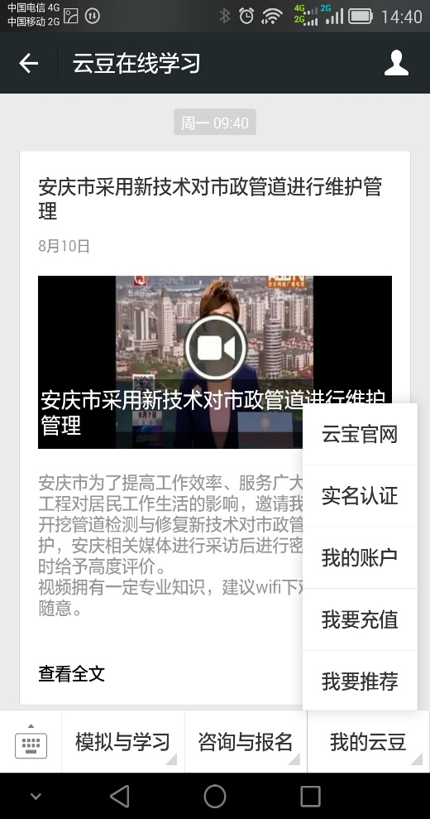
微信端
关于云宝（www.yunbaonet.cn）
我的账户
我要充值
大客户管理
云宝商城（预留）
咨询与建议（原我要咨询、我要建议合并）
我要报名（预留）
我要推荐
模拟考试
实名认证
在线学习
云端讲堂（预留）

Slide 14
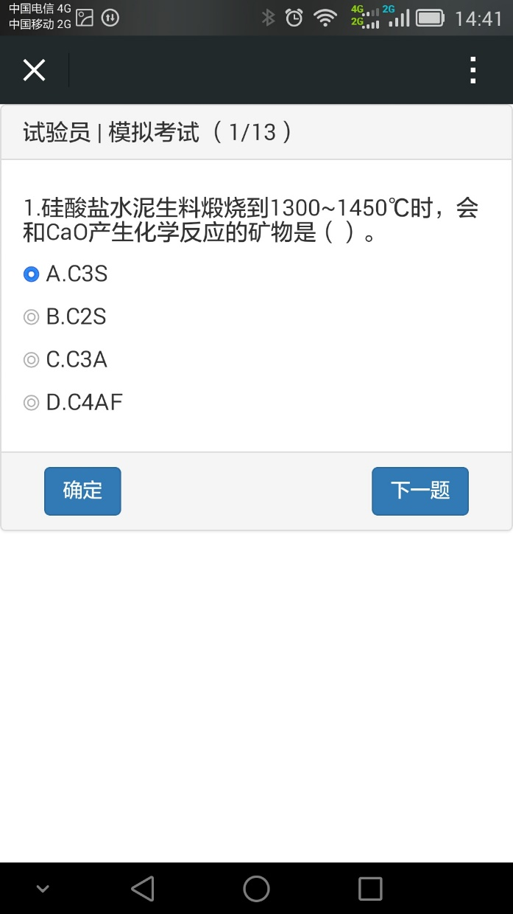
微信端
使用时间，剩余时间，标准150分钟
试验员|模拟考试（1/120，单选题）；
按钮有的是圆的、有的是方的，最好统一，单选圆的、多选方的；
1、做完题后，不要点确认，多一步操作；
2、有上一题、下一题按钮；
进入题库速度太慢，一方面要优化系统架构、同时也要优化代码，如果服务器有问题，可以调整服务器。

Slide 15
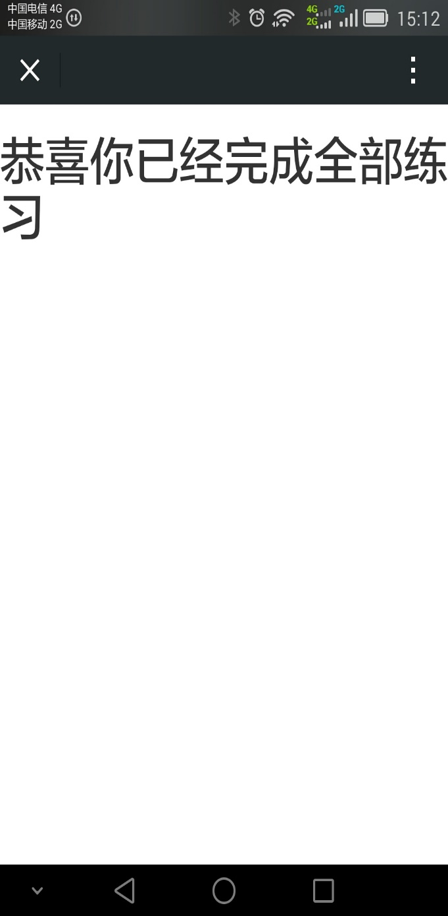
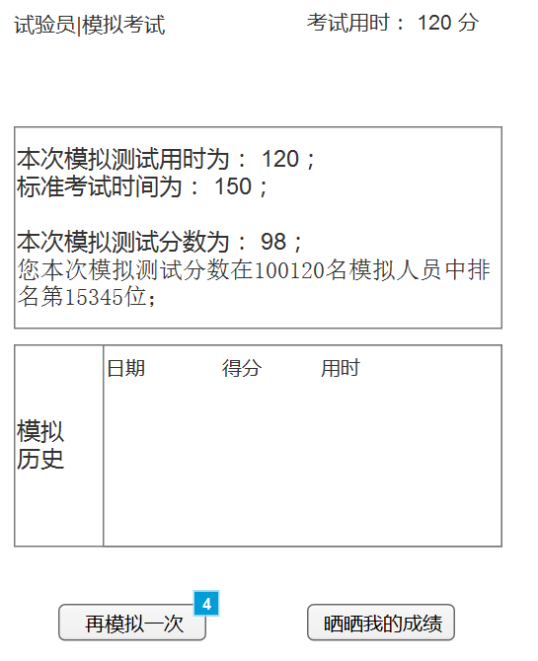
微信端
基数从168168开始。
基数从108158开始。

Slide 16
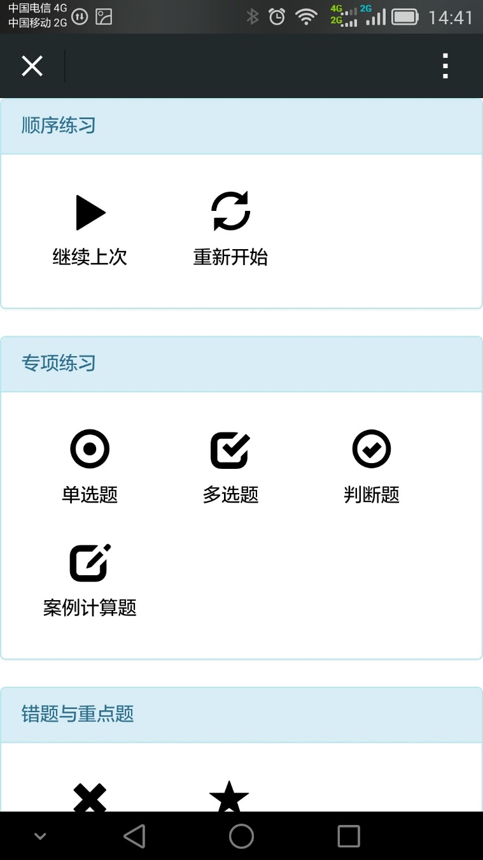
微信端
页面最好紧凑一点
您还剩余“云豆” 颗，本次学习将使用 颗。
加是否开始按钮

Slide 17
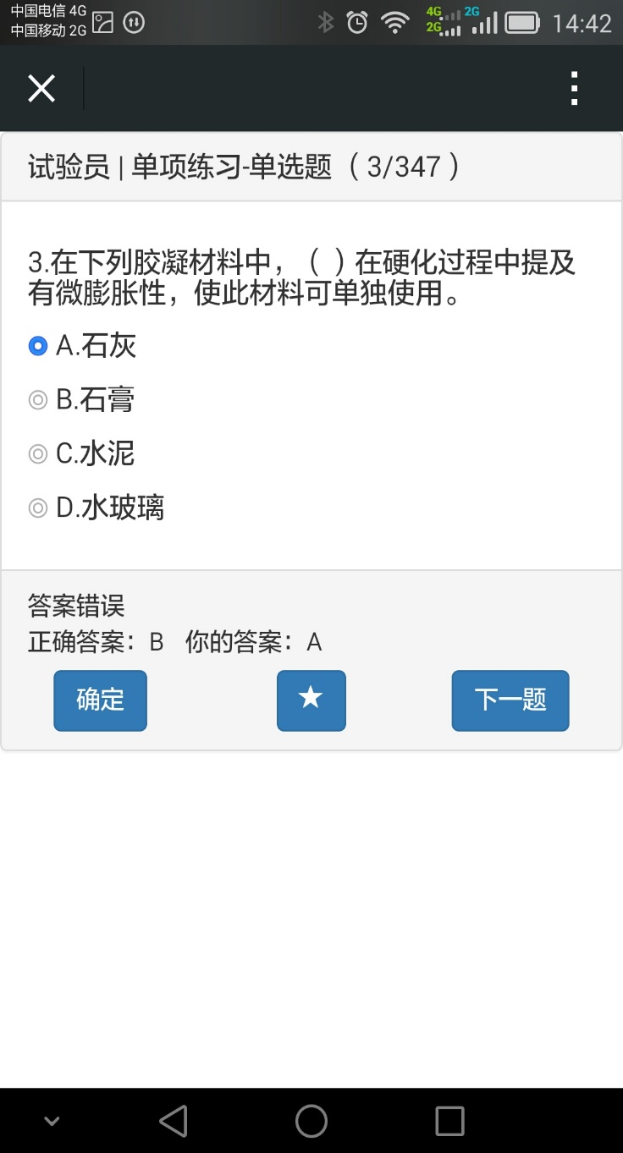
微信端
是否可以像以前一样，正确答案绿色背景、错误答案红色背景，没有确定按钮。加上一题按钮。

Slide 18


感谢聆听！
地址：江苏省庐山路158号嘉业国际城2-2703；
电话：025-52881988；

